Slide 1

METABOLISMUS BUŇKY
Výukový materiál MB 04 - 97
Tvůrce: Mgr. Šárka Vopěnková
Projekt: S anglickým jazykem do dalších předmětů
Registrační číslo: CZ.1.07/1.1.36/03.0005
Tento projekt je spolufinancován ESF a SR ČR
2014

Slide 2
METABOLISMUS BUŇKY
v buňce probíhají současně 2 děje:
anabolismus:
syntéza složitějších látek
spotřeba energie
endergonické děje
katabolismus:
štěpení složitých látek
uvolnění energie
exergonické děje

Slide 3
fotosyntéza
přeměna energie světelné na chemickou
proces udržující život na Zemi
přeměna jednoduchých anorganických látek (CO₂ a H₂O na organické ( cukry) - anabolismus
fotosyntetický aparát:
chloroplasty

Slide 4
fotosyntéza
funkce barviv:
zachycují světelnou E – ionizovaný stav > uvolňují energenicky bohatý elektron
základní barviva : chlorofyly a, b, c, d
jiná barviva : karoteny, xantofyly, fykocyanin, fykoerytrin
všechna barviva předávají energii chlorofylu a

Slide 5
průběh fotosyntézy
1. primární procesy = světelná fáze
probíhá na membráně thylakoidů
syntéza ATP
tvorba redukčního činidla - NADPH + H
fotolýza vody
2. sekundární procesy = temnostní fáze
probíhá ve stromatu chloroplastů
Calvinův cyklus
fixace CO2
rubisko
ribulóza - 1,5 bifosfát
vzniká glukóza > škrob

Slide 6
uvolňování energie
energie obsažená v organických látkách se musí uvolňovat jako ATP
část energie se uvolňuje ve formě tepla
fosforylace = syntéza ATP

Slide 7
uvolňování energie
štěpení energeticky bohatých sloučenin ( cukrů, tuků) probíhá:
a) bez přístupu O2 > anaerobní glykolýzou
probíhá v cytoplazmě
zisk malý = 2 ATP/ 1 molekulu glukózy !!!!
b) s využitím O2 > oxidativní fosforylace
vázáno na membrány mitochondrií
mnohem výhodnější zisk 36 molekul ATP/1 molekulu glukózy

Slide 8
anaerobní glykolýza
vývojově původnější
dokáží všechny buňky
glukóza se štěpí na kyselinu pyrohroznovou = pyruvát C3
pyruvát převeden:
a) ethanol – alkoholové kvašení
b) kyselina mléčná – mléčné kvašení

Slide 9
anaerobní glykolýza
zisk velmi malý 2 ATP/ 1 molekulu glukózy
probíhá v cytoplazmě
nižším organismům stačí 2 ATP k životu
ATP vzniká výlučně substrátovou fosforylací

Slide 10
3 Etapy buněčné respirace
glykolýza
Krebsův cyklus neboli cyklus kyseliny citronové
elektron – transportní řetězec a oxidativní fosforylace

Slide 11
krebsův cyklus
neboli cyklus kyseliny citronové
vzniká:
CO2
elektrony s vysokým obsahem energie
probíhá v mitochondriích
průběh:
pyruvát ( kyselina pyrohroznová) odbourán na CO₂ ( dekarboxylace) => vznik CO₂ !!!
odňaty vodíky ( dehydrogenace)
vzniká acetyl – CoA

Slide 12
Elektron – transportní řetězec a oxidativní fosforylace
odebrané vodíky jsou oxidovány v elektron – transportním řetězci dýchacím řetězci vzdušným kyslíkem na vodu
uvolní se značné množství energie => vznik ATP
ATP vzniká oxidativní fosforylací
probíhá ve vnitřní membráně mitochondrií

Slide 13
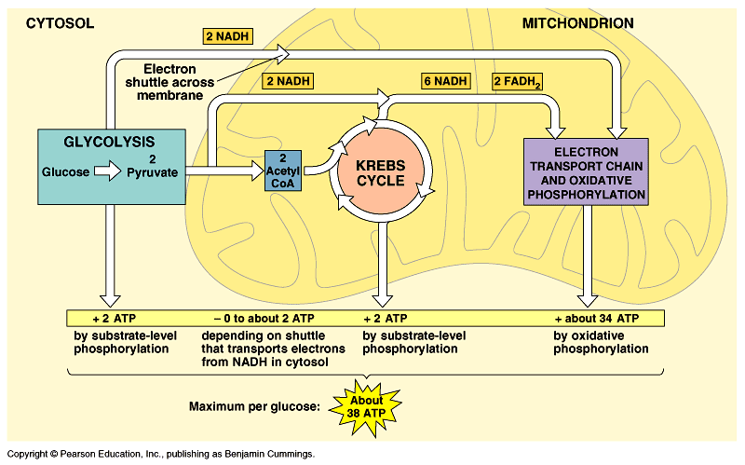
Celkový výtěžek buněčné respirace

Slide 14
Aerobní a anaerobní odbourávání - schéma
kyselina pyrohroznová
aerobní odbourávání
anaerobní odbourávání
acetylkoenzym A
mléčné kvašení
alkoholové kvašení
citrátový cyklus
+
dýchací řetězec
CO₂, H₂O + energie
kyselina mléčná
ethanol

Slide 15
Pracovní list - doplň
kyselina…………………
……robní odbourávání
…..erobní odbourávání
acetylkoenzym A
………… kvašení
…………. kvašení
……………… cyklus
+
dýchací řetězec

Slide 16
ZDROJE
CHALUPOVÁ-KARLOVSKÁ, Vlastimila. Obecná biologie: středoškolská učebnice : evoluce, biologie buňky, genetika : s 558 řešenými testovými otázkami. 2., opr. vyd. Olomouc: Nakladatelství Olomouc, 2010, 206 s. ISBN 978-807-1822-820
KUBIŠTA, Václav. Obecná biologie: úvodní učební text biologie pro 1. ročník gymnázií. 3. upr. vyd. Praha: Fortuna, c2000, 103 s. ISBN 80-716-8714-6.
ZÁVODSKÁ, Radka. Biologie buněk: základy cytologie, bakteriologie, virologie. 1. vyd. Praha: Scientia, 2006, 160 s. ISBN 80-869-6015-3
JELÍNEK, Jan a Vladimír ZICHÁČEK. Biologie pro gymnázia: teoretická a praktická část. 2. dopl. a rozš. vyd. Olomouc: Nakladatelství Olomouc, 1998. ISBN 80-718-2050-4

